Slide 1
机器智能期中汇报
——对语义分割领域的调研
2020212267 刘帅
2020212276 张骁
2020212278 张子弘
（排名仅按学号顺序）

Slide 2
目录
2、通用框架及知识储备
1、概述
3、最新模型
.
4、实际应用
5、最新成果
6、发展方向

Slide 3
语义分割概述
Part. 01
语义分割（Semantic Segmentation）是一种典型的计算机视觉问题，其涉及将一些原始数据
（例如，平面图像）作为输入并将它们转换为具有突出显示的感兴趣区域的掩模。
早期的计算机视觉问题只发现边缘（线条和曲线）或渐变等元素，但它们从未完全按照人类
感知的方式提供像素级别的图像理解。语义分割将属于同一目标的图像部分聚集在一起来解决这个问题，从而扩展了其应用领域。与其他基于图像的任务相比，语义分割是完全不同的且先进的，
例如：
（1）图像分类：识别图像中存在的内容。
（2）物体识别和检测：识别图像中的内容和位置（通过边界框）。
（3）语义分割：识别图像中存在的内容以及位置（通过查找属于它的所有像素）

Slide 4
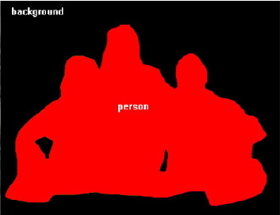
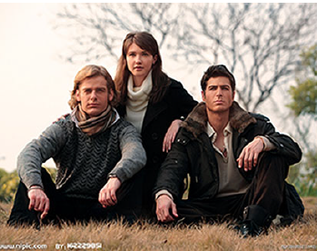
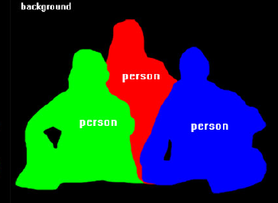
语义分割概述
Part. 01
1.2 语义分割 VS 实例分割
· 语义分割：仅标记目标的种类而不关心是否为不同实例。
· 实例分割：不仅要区分出类别并且还会标注不同个体。

Slide 5
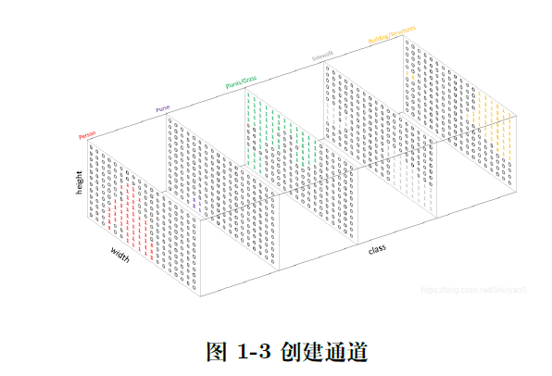
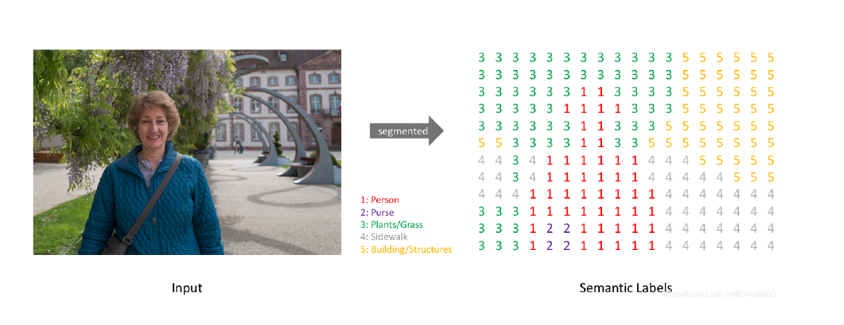
语义分割概述
Part. 01
1.3 任务描述
输入：RGB 彩色图像（channel=3） 或 灰度图像 （channel=1）
输出：分割图谱，其中包括每个像素的类别标注

Slide 6
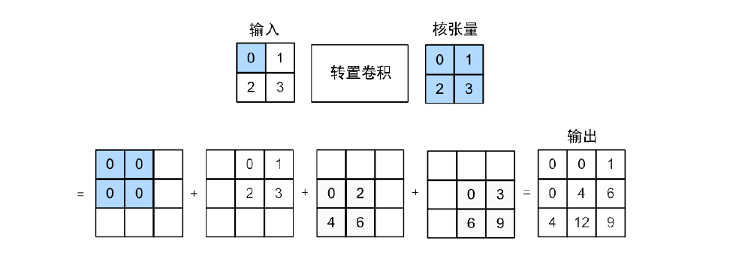
通用框架及知识储备
Part. 02
2.1 转置卷积
目前常见的卷积神经网络层中，如卷积层和池化层都会对图像空间维度进行压缩。而在语义
分割任务中，输入和输出图像的维度相同的时候会更加方便且更具可解释性。为此，一般采用转置
卷积来对减小后的特征图处理，用来逆转下采样导致的空间尺寸减小。先以step = 1，padding = 0
的单通道进行示例。给定2*2 大小的目标张量和核张量，如图2-1 所示。

Slide 7
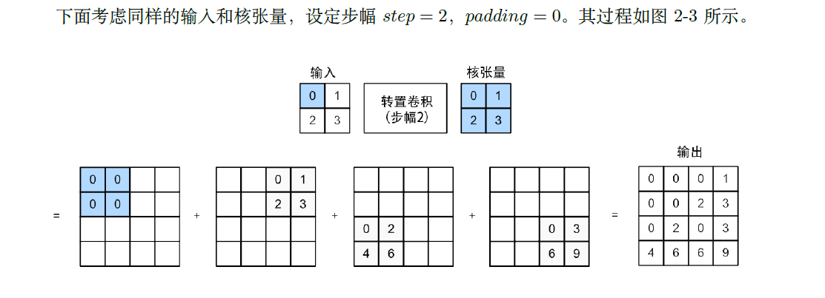
通用框架及知识储备
Part. 02
2.1 转置卷积

Slide 8
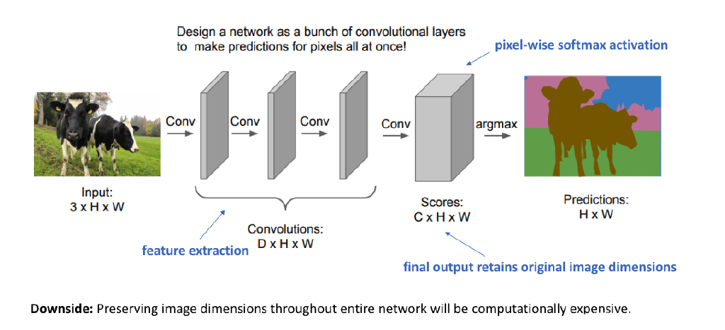
通用框架及知识储备
Part. 02
2.2 搭建结构
Q：为什么不采用一般的CNN网络？
（1）存储开销很大。例如对每个像素使用的图像块的大小为15x15，然后不断滑动窗口，每次
滑动的窗口给CNN 进行判别分类，因此则所需的存储空间根据滑动窗口的次数和大小急剧上升。
（2）计算效率低下。相邻的像素块基本上是重复的，针对每个像素块逐个计算卷积，这种计
算也有很大程度上的重复。
（3）像素块大小的限制了感知区域的大小。通常像素块的大小比整幅图像的大小小很多，只
能提取一些局部的特征，从而导致分类的性能受到限制。

Slide 9
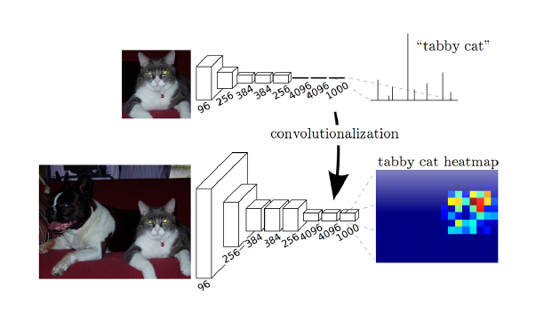
通用框架及知识储备
Part. 02
2.2 搭建结构

Slide 10
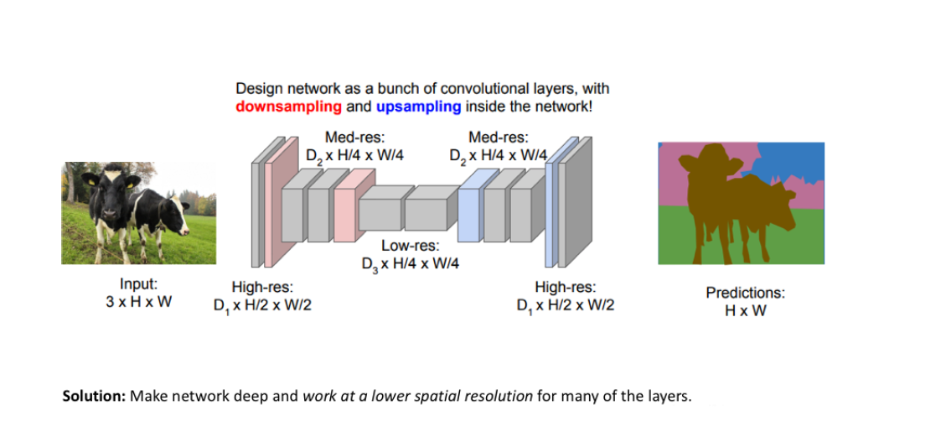
通用框架及知识储备
Part. 02
2.2 搭建结构
Q：编码器-解码器（encoder-decoder）结构？
编码器：通过下采样降低输入的空间
分辨率，从而生成一个低分辨率的特征映射（计算高效且能够有效区分不同类别）
解码器：对这些特征描述进行上采样，将其恢复成全分辨率的分割图

Slide 11
最新模型
Part. 03
3.1存在问题
1、针对池化（pooling）下采样过程中的分辨率损失，采用反卷积（deconvolution）恢复。但
是却很难恢复位置信息。
2、使用空洞卷积保持分辨率，增大感受野，但是这么做有两个缺点：A. 明显增加了计算代
价。B. 空洞卷积是一种粗略的二次采样（coarse sub-sampling），因此容易损失重要信息。
3、通过跳跃连接（skip connection 来产生高分辨率的预测。

Slide 12
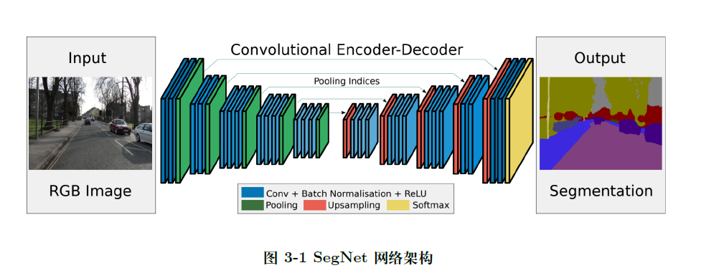
最新模型
Part. 03
3.2 SegNet 模型
参考论文：SegNet:A Deep Convolutional Encoder-Decoder Architecture for Image Segmentation

Slide 13
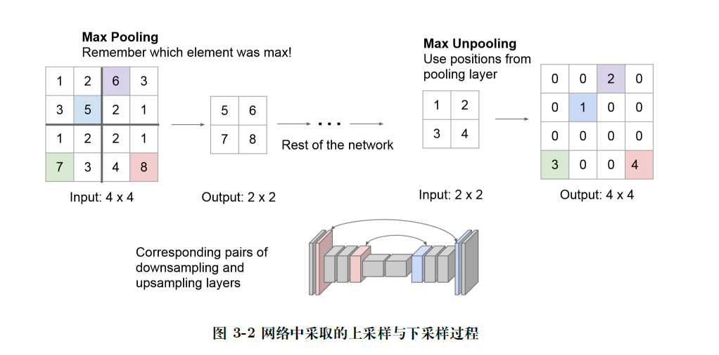
最新模型
Part. 03
3.2 SegNet 模型
池化索引
（1）在每次池化中都会保存通过最大值选出的权值在2 × 2 过滤器（filter）中的相对位置；
（2）网络中的蓝色的池化与红色的上采样通过池化索引相连，实际上是记录了池化后的索引
输出到相对应位置的上采样。
（3）这样可以让上采样成为池化的逆过程。
最大池化索引（max-pooling induces) 有如下优点：
（1）改进了边界划分；
（2）减少了实现端到端训练的参数数量；
（3）上采样具有通用性，可以包含到任何编码解码网络中。

Slide 14
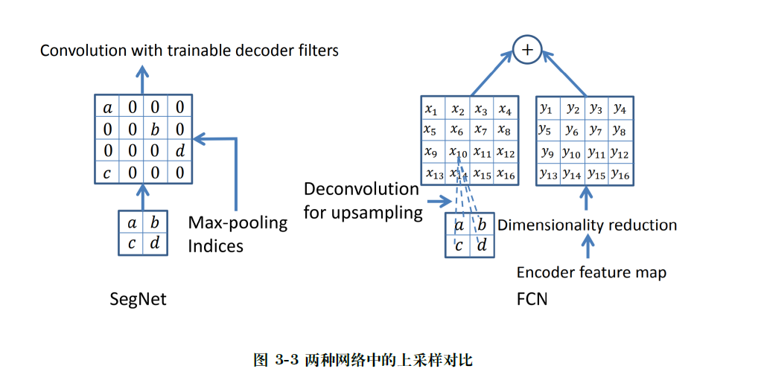
最新模型
Part. 03
3.2 SegNet 模型
上采样做出的改进
SegNet 的上采样过程不需要训练学习（只需要分配一些储存空间
而FCN 的上采样则采取了Transposed Convolution 策略，将特征反卷积后得到上采样，这一过程是需要学
习的。

Slide 15
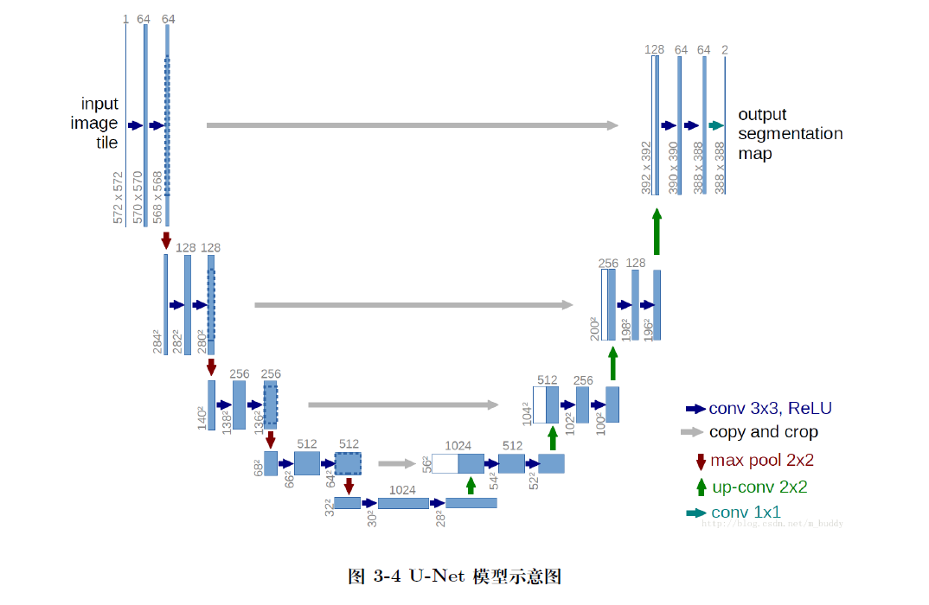
最新模型
Part. 03
3.3 U-net模型
一种基于少量数据进行训练的网络的模型，它具有不错的分割精度，并且网络的速度很快。对于分割一副512*512 大小的图像只需要不到1s 的时间。它的网络模型结构是这样的，看起来像是一个U 型

Slide 16
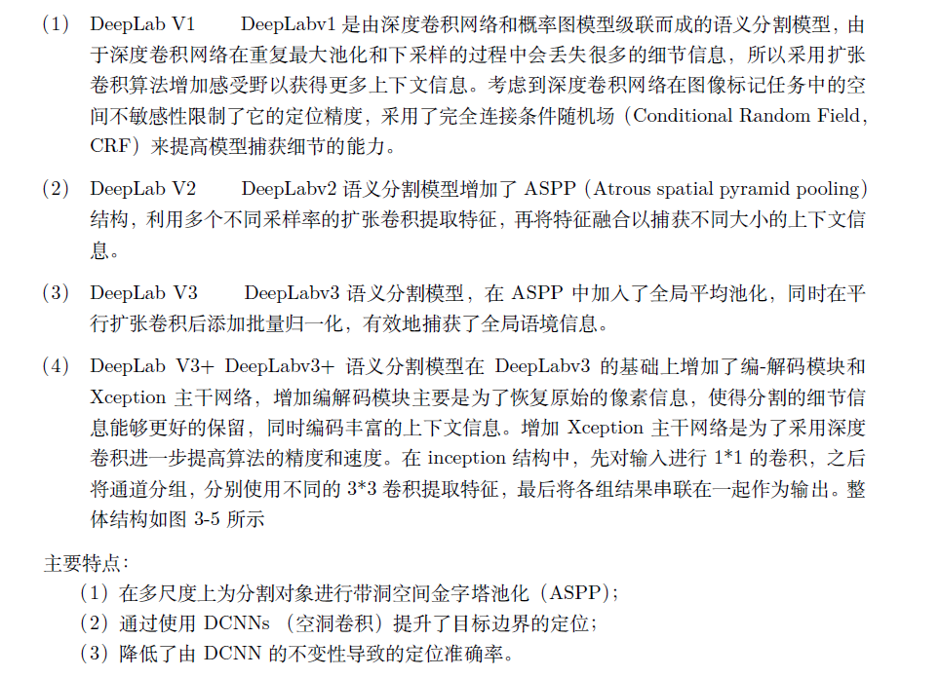
最新模型
Part. 03
3.4 DeepLab系列

Slide 17
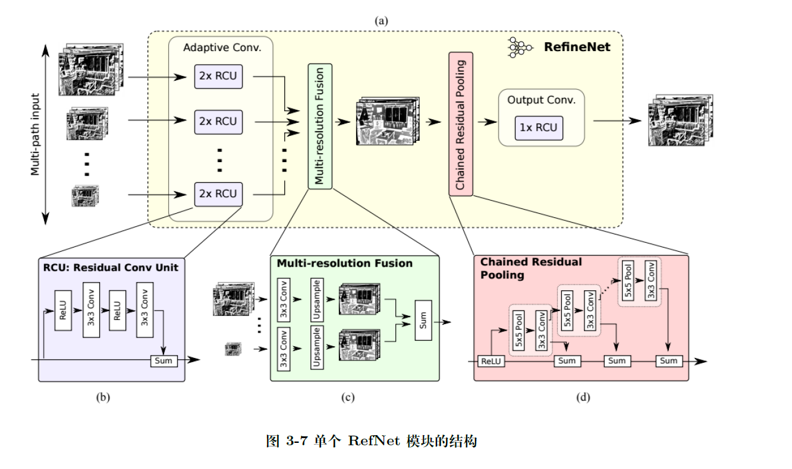
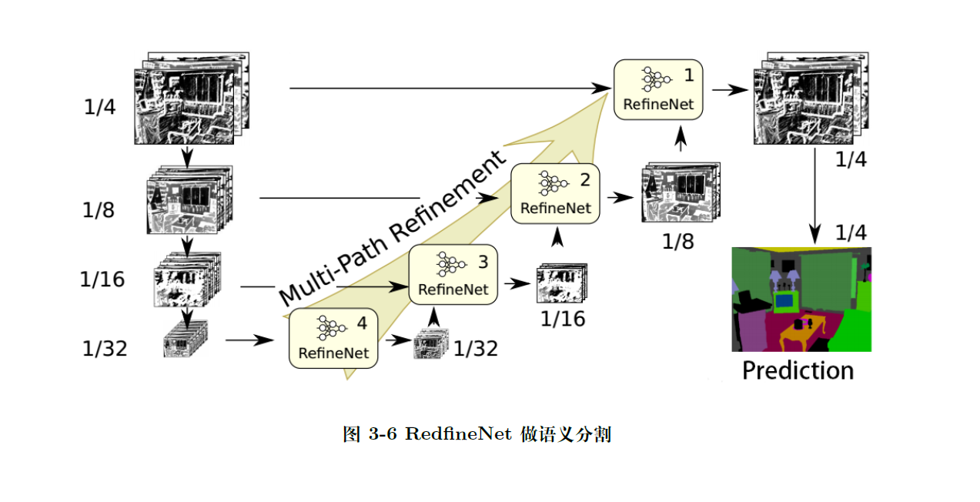
最新模型
Part. 03
3.5 RedfineNet

Slide 18
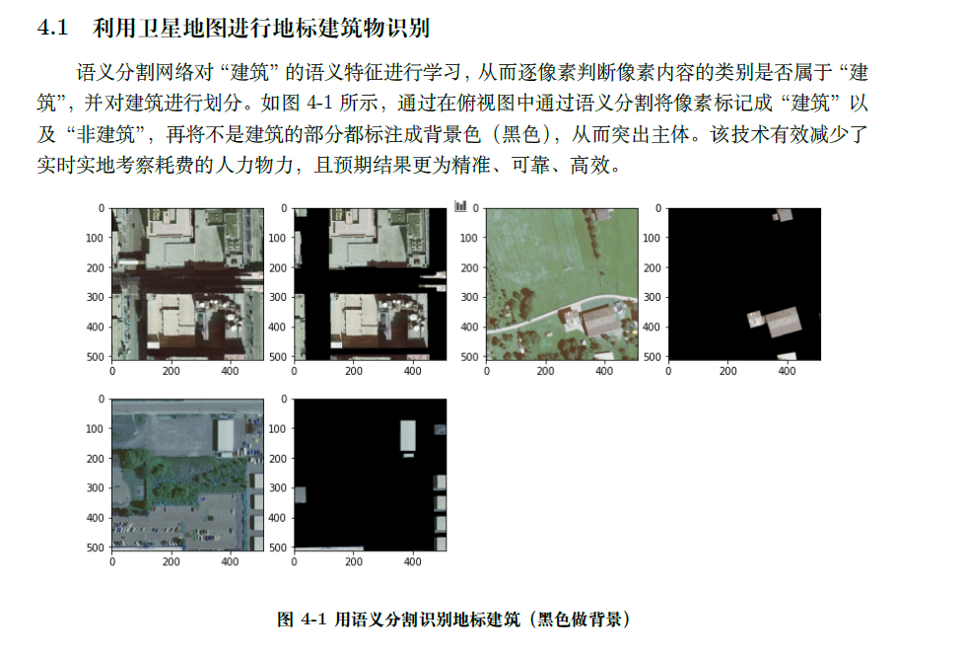
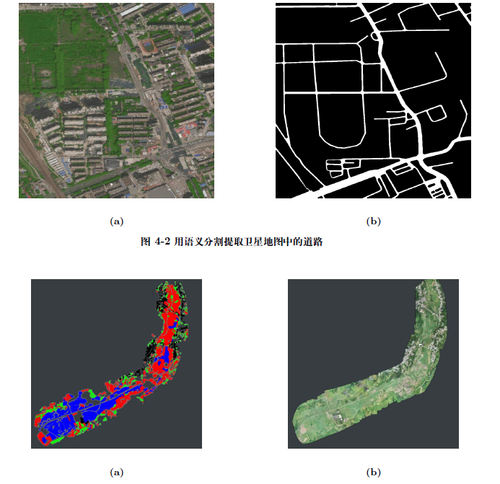
实际应用
Part. 04

Slide 19
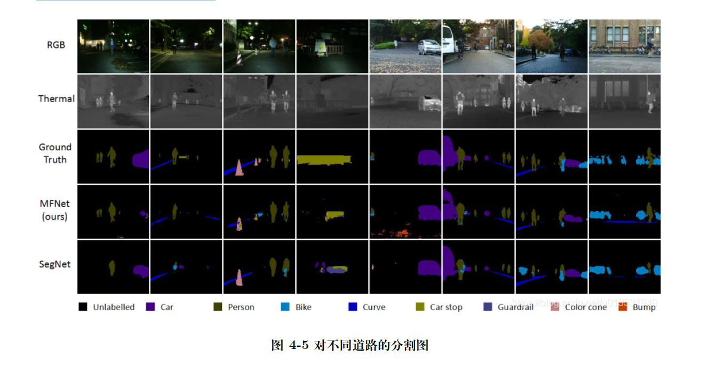
实际应用
Part. 04
4.2 利用驾驶场景实现自动驾驶任务
参考论文：MFNet: Towards Real-Time Semantic Segmentation for Autonomous Vehicles
with Multi-Spectral Scenes
自动驾驶是一项复杂的机器人任务，需要在不断变化的环境中进行感知、规划和执行。由于其安全性至关重要，因此还需要以最高精度执行此任务。语义分割提供有关道路上自由空间的信息，以及检测车道标记和交通标志等信息。如图4-5 所示的各种路况图中将影响驾驶的要素（如汽车、行人、自行车等）进行了标注，而对一些不太重要的因素不予以标记，可以让系统更好判断路况来选择合适的策略。

Slide 20
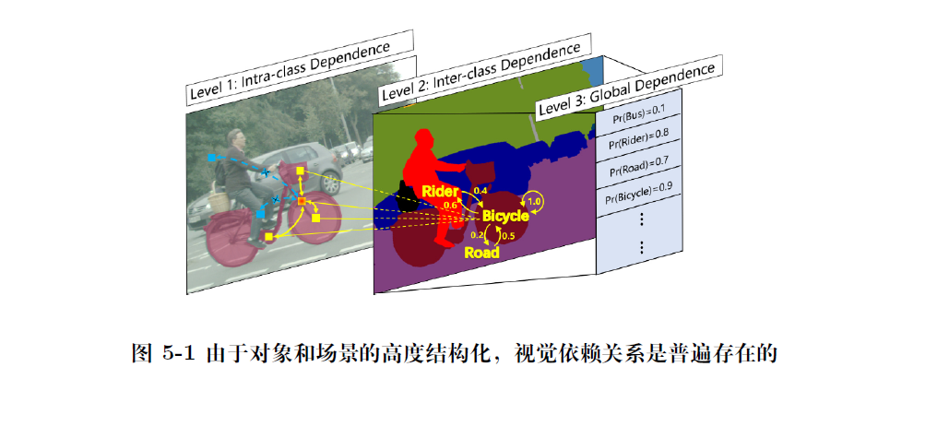
最新成果
Part. 05
5.1 DependencyNet-利用视觉依赖性进行进行语义分割
论文标题| Exploit Visual Dependency Relations for Semantic Segmentation
作者| Mingyuan Liu, Dan Schonfeld ，Wei Tang
单位| 伊利诺伊大学芝加哥分校
文章的主要贡献如下：
• 引入了一个新颖的DependencyNet 来明确地利用视觉依赖关系进行语义分割。这是第一个统一三级依赖推理(dependency reasoning) 的神经体系结构，它连接了CNN 和通常通过图形模型实现的依赖建模(dependency modeling)。
• 引入了类内、类间和全局依赖推理模块，它们是DependencyNet 的核心组件。它们有效地利用内部对象结构、对象-对象关系和场景信息，用于进行依赖推理。作者还深入研究了从训练标注中挖掘依赖关系先验知识的方法。
• 进行了广泛的消融研究(ablation studies)，在三个依赖推理水平上进行了控制模型大小和相同深度的消融研究。结果表明，每个独立的组件都有利于语义分割，它们共同给基础网络带来了显著改进。且在两个数据集上用实验结果证明了该方法的有效性。

Slide 21
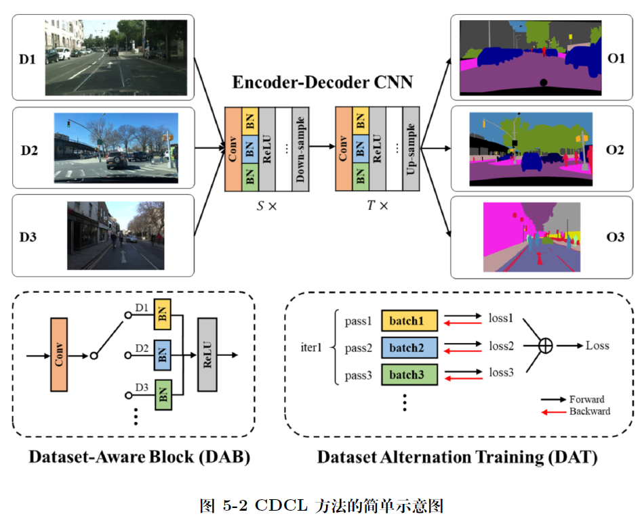
最新成果
Part. 05
5.2 CDCL-提高每个数据集的特征表征的泛化辨别能力
论文标题| Cross-Dataset Collaborative Learning for Semantic Segmentation
作者| Li Wang, Dong Li, Yousong Zhu, Lu Tian, Yi Shan
26
单位| 赛灵思公司；中科院
Cross-Dataset Collaborative Learning（CDCL）是一个简单通用且灵活的语义分割方法，鉴于有多个标记的数据集，目标是提高每个数据集上的特征表征的泛化和辨别能力。
具体来说，引入Dataset-Aware Blocks 系列（DAB）作为网络的基本计算单元，有助于捕捉不同数据集的同质性表示和异质性统计。其次，提出一个数据集交替训练（DAT）机制，以有效促进优化程序。在四个不同的数据集上进行了广泛的评估，即Cityscapes、BDD100K、CamVid和COCO Stuff，有单数据集和跨数据集设置。
CDCL 方法与之前的单数据集和跨数据集训练方法相比，在不引入额外的FLOPs 的情况下，取得明显的改进。特别是，在PSPNet（ResNet-18）的相同架构下，所提出方法在Cityscapes、BDD100K、CamVid 等验证集上分别比单数据集基线高出5.65%、6.57% 和5.79% 的mIoU。

Slide 22
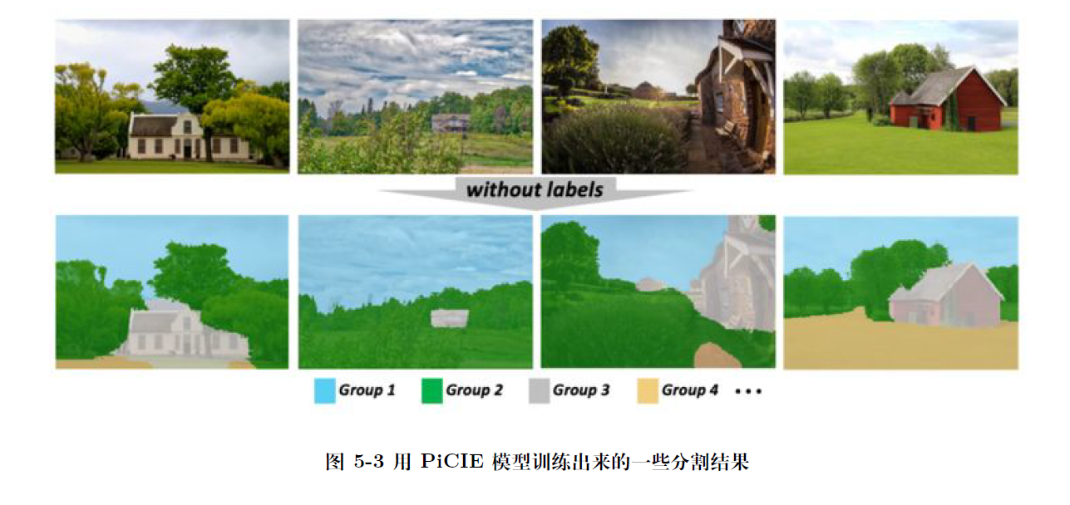
最新成果
Part. 05
5.3 PiCIE-根据聚类进行无标签的语义分割
论文标题| PiCIE: Unsupervised Semantic Segmentation using Invariance and Equivariance in Clustering
作者| Jang Hyun Cho, Utkarsh Mall, Kavita Bala, Bharath Hariharan
单位| 得克萨斯大学奥斯汀分校；康奈尔大学
本次研究工作提出一个新框架，通过聚类进行无标注的语义分割。主要贡献是将几何一致性作为一种归纳偏置，以学习光度和几何变化的不变性和等值性。全新的跨视角损失在学习划分things分类所需的高层次视觉概念方面是简单而高效的。
作者称PiCIE（使用不变性和等值的像素级特征聚类），是第一个能够在没有任何超参数调整或特定任务预处理的情况下划分things 和stuff 类别的方法。在很大程度上超过了现有的COCO和Cityscapes 的基线，获得了+17.5 Acc. 和+4.5 mIoU。并表示PiCIE 为标准的监督训练提供了一个更好的初始化。

Slide 23
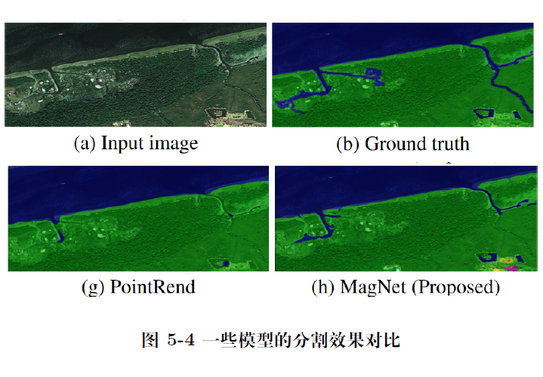
最新成果
Part. 05
5.4 MagNet-高分辨率图像的多尺度分割
论文标题| Progressive Semantic Segmentation
作者| Chuong Huynh, Anh Tran, Khoa Luu, Minh Hoai
单位| VinAI Research；VinUniversity；阿肯色大学；石溪大学
论文中提到的MagNet 是一种通过在多个放大级别上观察图像来解决局部模糊的多尺度框架，它可以避免GPU 过载或者丢失图像细节。MagNet 采用多个处理阶段，每个阶段的输出会被作为下一个阶段的输入进行由粗到细的信息传播，每个阶段都以比前一个阶段更高的分辨率分析图像，恢复之前由于有损降采样步骤而丢失的细节，分割输出通过处理阶段逐步细化。在三个具有挑战性的高分辨率图像数据集上证明了MagNet 的优势，MagNet 在mIoU 方面比以前最先进方法高出1% 至2%。从图5-4 所示的一些分割图中也可以看出，在右下角的一小块区域中使用MagNet分割的效果就明显优于其他模型，这也是其防止细节丢失所造成的。

Slide 24
未来发展方向
Part. 06
6.1 实时语义分割技术
现阶段评价应用于语义分割的网络模型主要着重点在精确率上，但是随着应用于现实场景的
要求越来越高，需要更短的响应时间，因此在维持高精确率的基础上，尽量缩短响应时间应是今
后工作的方向。
6.2 弱监督或无监督语义分割技术
针对需要大量的标注数据集才能提高网络模型的精度这个问题，弱监督或无监督的语义分割技术将会是未来发展的趋势。
6.3 三维场景的语义分割技术
目前的诸多基于深度学习的语义分割技术所用以训练的数据主要是二维的图片数据，同时测试的对象往往也是二维的图片，但是在实际应用时所面对的环境是一个三维环境，将语义分割技术应用至实际中，未来需要针对三维数据的语义分割技术进行研究。

Slide 25
THAN KS

